Slide 1
프로메 기획

Slide 2
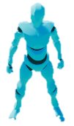
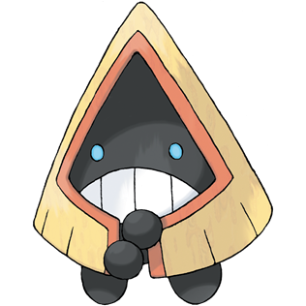
프로필
프로메 특징
크기는 플레이어가 5등신일 때 1.3등신? 으로 조금 크다.
프로매는 오른쪽 어깨 정도의 높이에서 날라 다닌다.
날라 다닐 경우 아주 조금씩 위 아래로 움직인다.
프로메와 대화를 할 경우 플레이어는 고개만 조금 돌리고
프로메가 몸을 돌려서 주인공을 본다.
프로메는 튜토리얼, 유적을 봤을 때 퀘스트를 주는 역할이다.
프로메(임시)

